Slide 1



Министерство
цифрового развития и связи
Оренбургской области
Сервис «Наш дом»
3team

Slide 2
О КОМАНДЕ
2
3Team
Первый заместитель
министра
Состав команды
Хисматуллин Рамиль Анатольевич - Backend
Старков Игорь Алексеевич - Frontend
Кушмухаметов Данил Маратович - Frontend

Slide 3
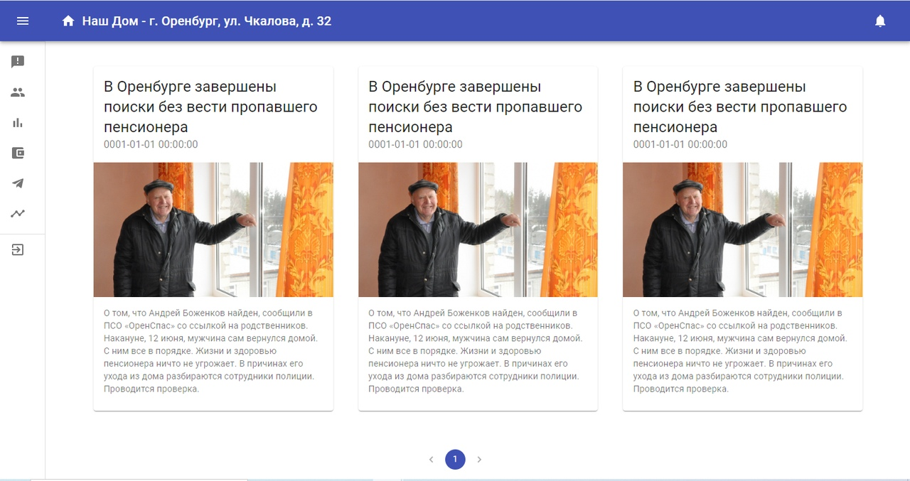
О ПРОДУКТЕ
УНИКАЛЬНОСТЬ
3
Наш сервис помимо решения проблем с проведением собраний и сбора информации, также позволяет поддерживать связь между жильцами и следить за актуальными новостями по дому
Первый заместитель
министра

Slide 4
О ПРОДУКТЕ
ТЕХНИЧЕСКОЕ РЕШЕНИЕ
4
Список используемых технологий:
ASP.NET Core
Entity Framework Core
Swagger
JSON Web Token
React
SPA
Node.js
Первый заместитель
министра

Slide 5
О ПРОДУКТЕ
КОНКУРЕНТНОЕ ПРЕИМУЩЕСТВО
5
В отличие от большинства конкурентных проектов, наш позволяет потребителям следить за общественной жизнью дома и поддерживать связь друг с другом, что в свою очередь дает возможность создать дружный и сплоченный коллектив.
Первый заместитель
министра

Slide 6
О ПРОДУКТЕ
МАСШТАБИРУЕМОСТЬ
6
В наш век цифровых технологий практически каждый человек имеет возможность выхода в интернет, будь то телефон или компьютер, благодаря этому данный проект не составит сложностей внедрить. А наличие адаптивного и интуитивно понятного дизайна, позволит даже не опытному пользователю использовать данный сервис, который в свою очередь работает на большинстве устройств. Так же имеется возможность в будущем интегрировать сервисы оплаты коммунальных услуг, и сервис гос-услуги.
Первый заместитель
министра

Slide 7
О ПРОДУКТЕ
СОЦИАЛЬНАЯ ЗНАЧИМОСТЬ
8
Многие жильцы не имеют возможностей участвовать в собраниях, из-за чего их приходится повторять или не учитывать мнение людей, которые не смогли на него прийти. Благодаря этому сервису данная проблема решается, так как они могут решать данные вопросы с любых устройств с доступом в интернет. Ощутимым преимуществом является наличие чата помогает с какими-либо бытовыми нуждами, например: попросить помочь с чем либо или взять перфоратор для ремонта и т.д.
Первый заместитель
министра

Slide 8
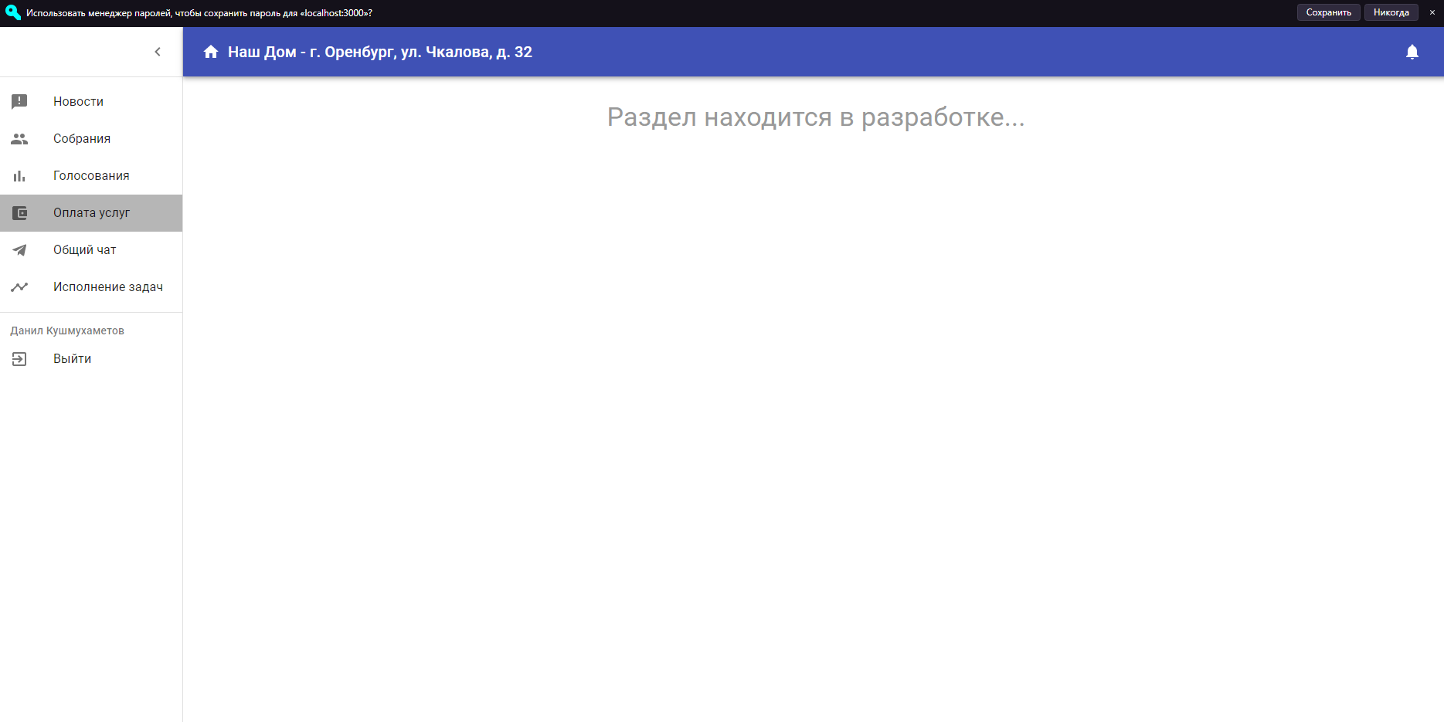
О ПРОДУКТЕ
СЛАБЫЕ МЕСТА
9
Слабостью проекта является: отсутствие подключенных сервисов оплаты коммунальных услуг, портала гос-услуги,
В будущем данные проблемы будут решены.
Первый заместитель
министра

